Slide 1
Administración y Gestión de Redes
Calidad de Servicio (QoS)

Slide 2
Calidad de Servicio (QoS)
El concepto de calidad de servicio ha ido evolucionando con la tecnología:
Al principio, con X-25, apenas nos conformábamos con asegurar que los paquetes llegaran a su destino.
A medida que la tecnología fue avanzando, las comunicaciones se hicieron cada vez más fiables haciendo innecesaria toda la sobrecarga del protocolo X-25. Así surgió Frame Relay, simplemente adaptando el protocolo X-25 a la nueva infraestructura y eliminando todo aquello que ya no fuera necesario. Esto dio como resultado un protocolo mucho más ligero y rápido, y que además permitía adaptarse al tráfico a ráfagas y garantizar un ancho de banda mínimo, medio y máximo.
Por último, la tecnología ATM ya nos permite no sólo garantizar la entrega fiable y el ancho de banda contratado, sino que además permite establecer requerimiento de temporización que resultan imprescindibles para aplicaciones en tiempo real tales como videoconferencia, VoIP, etc.

Slide 3
Calidad de Servicio (QoS)
Para realizar de forma eficiente el control de tráfico necesario para garantizar la QoS de las diferentes conexiones, es necesario conocer las propiedades estadísticas y el comportamiento de todas las posibles fuentes de tráfico.
El modelado de tráfico es un elemento clave en la negociación de los parámetros entre la red y el usuario de redes de telecomunicación.
De hecho, para poder garantizar la calidad de servicio contratada en ATM, se requiere un sistema de control de admisión de nuevas conexiones que asegure que la aceptación de esa nueva conexión no afectará negativamente al cumplimiento de la calidad de servicio contratada por los usuarios del sistema.
Por otro lado, se dispone de un sistema de monitorización de las conexiones para controlar el cumplimento del patrón de tráfico especificado por el cliente.

Slide 4
Calidad de Servicio (QoS)
Clasificación de Servicios
Las características de los servicios proporcionados por una red se clasifican en función de las necesidades específicas de cada tipo de fuente de datos y se basan en los dos modos de transmisión principales:
  Los servicios no orientados a conexión no precisan negociado alguno para realizar la transferencia de datos.
  En servicios orientados a conexión, previa transferencia de los datos, es necesario llevar a cabo una negociación entre emisor y receptor para garantizar la calidad de servicio especificada por los parámetros QoS que impone el emisor.
Esta garantía en el servicio prestado implica la reserva de recursos de red, y permite al sistema rechazar conexiones si los recursos disponibles no permiten satisfacer las necesidades que requiere la nueva conexión sin degradar los servicios negociados con las conexiones ya existentes.

Slide 5
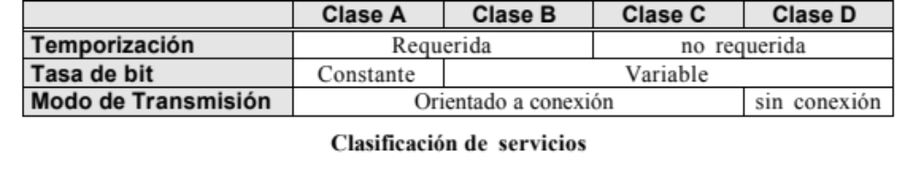
Calidad de Servicio (QoS)
La recomendación ITU I.362 propone cuatro clases de servicios que tienen que soportar las redes de servicios integrados de alta velocidad:
Las Clases A, B y C se destinan a servicios orientados a conexión.
  La Clase A corresponde a tráfico CBR con restricciones de retardo y jitter.
  La clase B se destina a tráfico VBR con restricciones de retardo.
  Las Clases C y D permiten tráfico VBR sin restricciones temporales.
  La Clase D está destinada a servicios no orientados a conexión.
A partir del ATM 4.0 esta clasificación resulta un tanto obsoleta y en su lugar ahora se definen las clases ABR, CBR, NRT-VBR, RT-VBR y UBR.

Slide 6
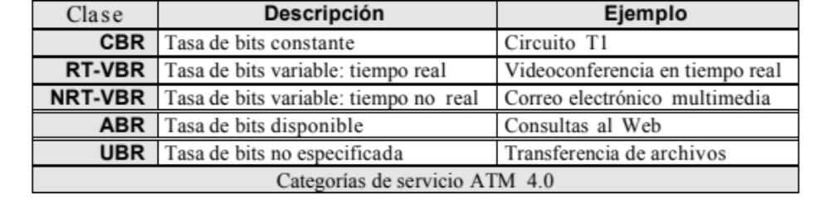
Calidad de Servicio (QoS)
La clase CBR es esencial para hacer una transición suave entre el sistema telefónico actual y las nuevas redes de comunicación de banda ancha.
La clase VBR se divide en dos subclases, la de tiempo real (RT-VBR) y la de tiempo no real (NRT-VBR).
  La RT-VBR es para servicios que tienen tasas de bits variables en combinación con requisitos muy estrictos de tiempo real.
  La NRT-VBR es para tráfico en el que la entrega a tiempo es importante pero la aplicación puede tolerar una cierta cantidad de fluctuación.
La categoría de servicio ABR se diseñó para trabajo en ráfagas cuya gama de ancho de banda se conoce aproximadamente.
La categoría de servicio UBR no hace promesas y no realimenta información sobre los congestionamientos.

Slide 7
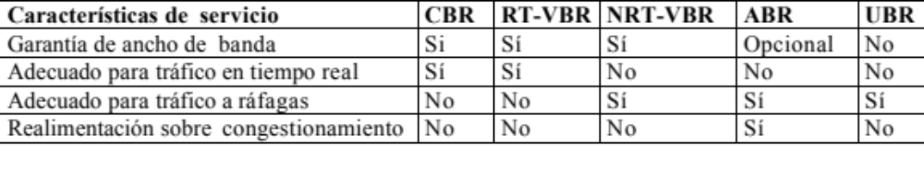
Calidad de Servicio (QoS)
Otra posible clasificación de los servicios es la empleada en la red de alta velocidad FDDI-II que consiste en:
  servicios asíncronos correspondientes a la Clase D.
  servicios síncronos que garantizan un retardo límite (Clase B).
  servicios isócronos que garantizan ancho de banda y retardo límites con jitter casi nulo (Clase A).
Los servicios isócronos son muy apropiados para fuentes de tráfico que generan datos periódicamente con tasa de bit constante, como por ejemplo las fuentes de voz.

Slide 8
Calidad de Servicio (QoS)
Calidad de Servicio en ATM
Al establecerse un circuito virtual, tanto la capa de transporte del “cliente” como la capa de red ATM deben ponerse de acuerdo en un contrato que defina el servicio.
El contrato entre el cliente y la red tiene tres partes:
  El tráfico que se generará.
  El servicio acordado.
  Los requisitos de cumplimiento.
El contrato puede ser diferente para cada sentido.
Tanto la carga como el servicio deben formularse en términos de cantidades mensurables para que el cumplimiento pueda determinarse objetivamente.
Para hacer posible tener contratos de tráfico concretos, el estándar ATM define una serie de parámetros de Calida de Servicio, QoS cuyos valores pueden negociar el cliente y la operadora.
Para cada parámetro de calidad de servicio se especifican las prestaciones para el peor caso y se requiere que la portadora lo cumpla o lo mejore.

Slide 9
Calidad de Servicio (QoS)
Parámetros de control de llamada
Principalmente hay tres medidas de control de interés en redes orientadas a conexión:
  El tiempo de establecimiento de conexión es el intervalo de tiempo entre la transferencia del mensaje de petición de establecimiento y la transferencia del mensaje de reconocimiento de la petición, excluyendo el tiempo de respuesta del usuario.
  El retardo de liberación de conexión es el intervalo de tiempo entre la transferencia del mensaje de petición de liberación y la recepción del mensaje de reconocimiento de liberación.
  La probabilidad de aceptación de conexión es la proporción de peticiones aceptadas durante un período de tiempo largo, que también se refiere a la probabilidad de bloqueo en redes telefónicas.

Slide 10
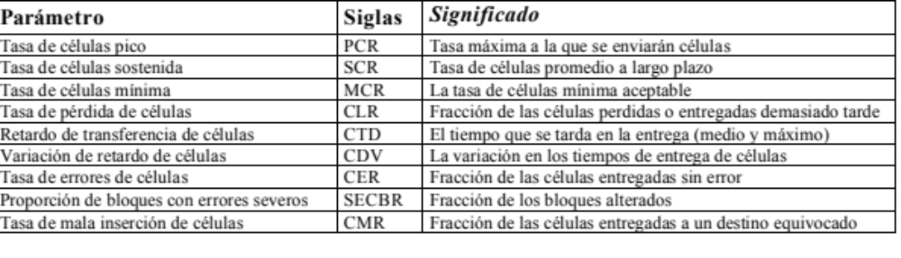
Calidad de Servicio (QoS)
Parámetros de transferencia de información
La PCR (Peak Cell Rate, tasa de células pico) es la rapidez máxima con que el transmisor planea enviar células.
La SRC (Sustained Cell Rate, tasa de células sostenida) es la tasa esperada o requerida de células promediada en un intervalo de tiempo grande.
La MCR (Minimum Cell Rate, tasa de células mínima) es la cantidad mínima de células/seg que el cliente considera aceptable.

Slide 11
Calidad de Servicio (QoS)
La CLR (Cell Loss Ratio, tasa de pérdida de células) mide la fracción de células transmitidas que no se entregan o que se entregan demasiado tarde siendo inservibles (por ejemplo, en el tráfico en tiempo real). Las células se pierden en la red por dos razones:
  Desbordamiento de buffers
  Errores de bit en la cabecera de la célula que se pueden detectar pero no corregir.
El efecto de la pérdida de células y las acciones que se llevan a cabo en este caso en redes ATM difieren para diferentes tipos de servicio.
Los servicios de vídeo no toleran pérdidas de células.
De manera similar, los servicios de datos requieren valores bajos de CLR.
Por el contrario, el tráfico de voz puede tolerar pérdidas de células.
Para un valor de CLR dado, el ATBCL (Average Time Between Cell Losses) da el tiempo medio entre pérdidas de células.

Slide 12
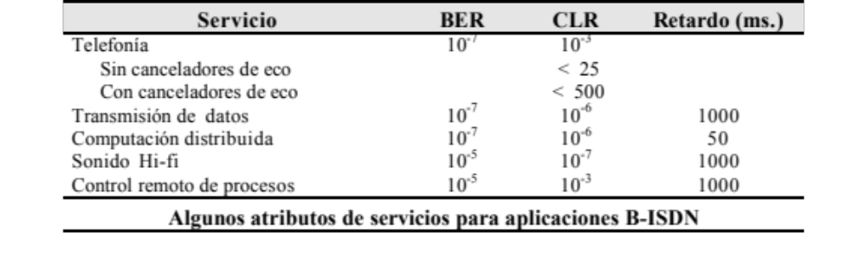
Calidad de Servicio (QoS)
El CTD (Cell Transfer Delay, retardo de transferencia de células) es el tiempo promedio de tránsito del origen al destino, Los principales factores que determinan el retardo de transferencia en redes ATM son:
  Retardo de Codificación
  Retardo de Empaquetado
  Retardo de Propagación
  Retardo de Transmisión
  Retardo de Conmutación
  Retardo de Cola
  Retardo de Reensamblado
La CDV (Cell Delay Variation, variación de retardo de células o jitter) mide la uniformidad con que se entregan las células y es función de las condiciones de carga de la red en un momento dado.

Slide 13
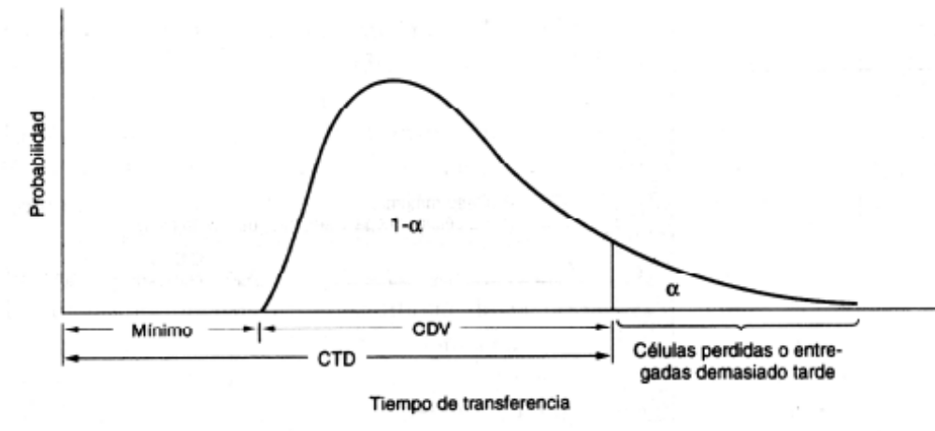
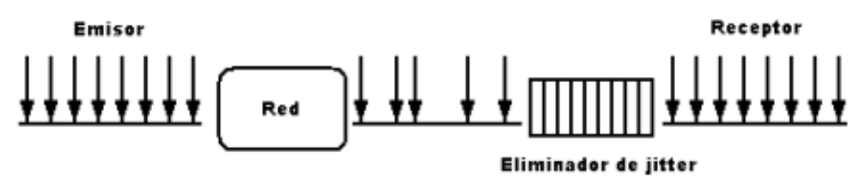
Calidad de Servicio (QoS)
El jitter se puede controlar en el receptor a costa de utilizar buffers mayores y de provocar retardos en las células.

Slide 14
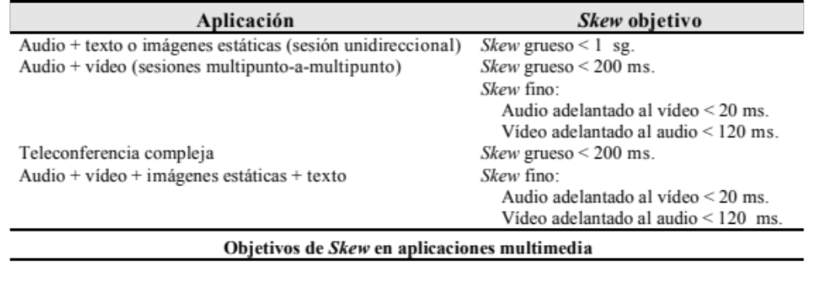
Calidad de Servicio (QoS)
Muy relacionado con el jitter tenemos el skew, que se define como la diferencia entre los tiempos de presentación de dos objetos relacionados (es decir, flujo de vídeo y flujo de audio).
El skew grueso representa retardos grandes entre una imagen y la voz que lleva asociada, mientras que un skew fino representa los retardos entre el movimiento de los labios y la voz.

Slide 15
Calidad de Servicio (QoS)
La CER (Cell Error Ratio, razón de errores de células) es la fracción de las células que se entregan con uno o más bits equivocados.
La SECBR (Severely-Errored Cell Block Ratio, tasa de bloques de células con errores severos) es la fracción de bloques de N células en los que M o más células contienen errores.
La CMR (Cell Misinsertion Rate, tasa de mala inserción de células) es la cantidad de células/seg que se entregan al destino equivocado debido a un error no detectado en la cabecera. Este tipo de errores es mucho más difícil de tratar que las pérdidas de células.
Las células que llegan inesperadamente pueden causar una pérdida de sincronización de terminal para algunos tipos de servicios.
Además, las células mal encaminadas aumentan el flujo de tráfico en enlaces diferentes de aquél al que pertenecen. Si estos enlaces ya están muy utilizados, pueden no disponer de suficiente ancho de banda para transportar estas células, causando la degradación del servicio que prestan.

Slide 16
Calidad de Servicio (QoS)
Por último, debemos considerar otro factor importante que es la variabilidad en la tasa de generación de datos que se denota como burstiness y se caracteriza de muchas formas. Las más empleadas son:
  • Factor de burstiness o factor de ráfaga (B) que es el cociente entre las tasas de bit de pico y media. Para recoger más datos sobre la naturaleza de las ráfagas en estas fuentes se definen:
  • Tamaño de burst (B_{tamaño}): Número de bits generados por la fuente en una fase de burst.
  • Longitud del burst (B_{longitud}): Duración de una fase de burst.
La información sobre las fases de burst de una fuente es importante para los métodos de asignación de recursos. Si B_{longitud} toma valores grandes, la tasa de pérdida de células por desbordamiento de los búffers se puede incrementar. Este problema se agrava con fuentes de tráfico correlado.

